Slide 1

挑战信息学奥林匹克
C++程序设计（9）
综合应用

Slide 2
筛选法求质数
将2的倍数删除
将3的倍数删除
将4的倍数删除

Slide 3
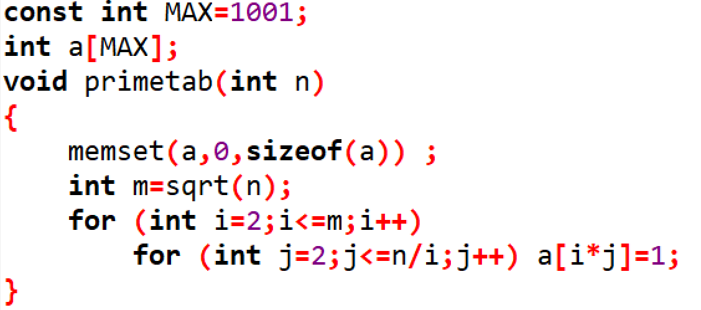
算法：筛选法求质数
将数组初始化为0
将下标为2的倍数的数组元素标记为1
将下标为3的倍数的数组元素标记为1
将下标为4的倍数的数组元素标记为1

Slide 4
例1：区间内的真素数
【描述】
找出正整数 M 和 N 之间（N 不小于 M）的所有真素数。
真素数的定义：如果一个正整数 P 为素数，且其反序也为素数，那么 P 就为真素数。
例如，11，13 均为真素数，因为11的反序还是为11，13 的反序为 31 也为素数。
【输入】
输入两个数 M 和 N，空格间隔，1 <= M <= N <= 100000。
【输出】
按从小到大输出 M 和 N 之间（包括 M 和 N ）的真素数，逗号间隔。如果之间没有真素数，则输出 No。
【样例输入】
10 35
【样例输出】
11,13,17,31

Slide 5
例1：区间内的真素数
【算法分析】
枚举m~n所有的数字i
将数字i分离后合成为反序数字
通过查询质数表，确定是否质数
【构造函数】
筛选法求出质数表
求反序数字

Slide 6
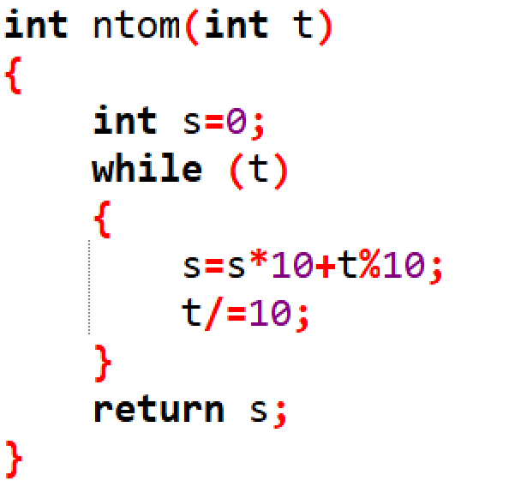
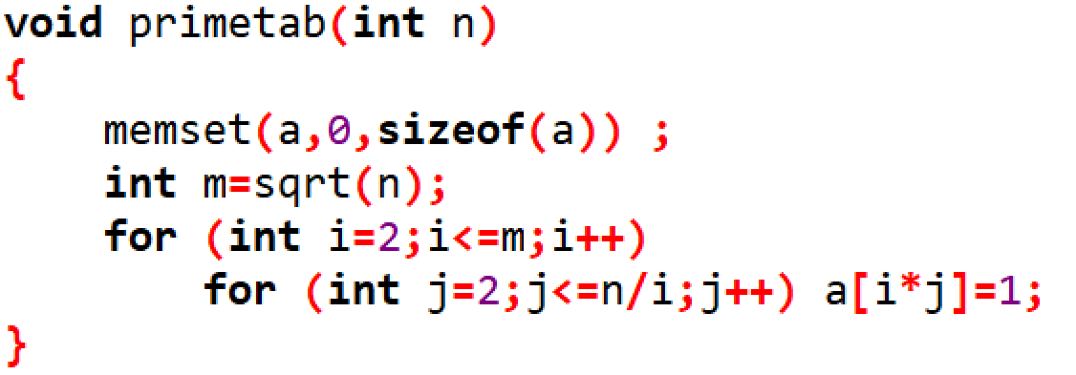
例1：区间内的真素数

Slide 7
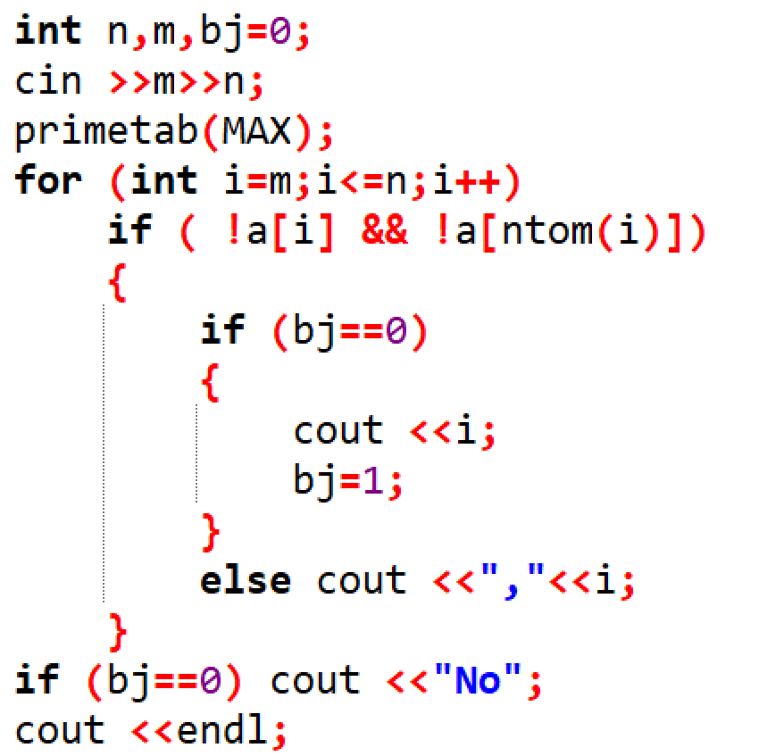
例1：区间内的真素数

Slide 8
接水问题
【描述】
学校里有一个水房，水房里一共装有 m 个龙头可供同学们打开水，每个龙头每秒钟的供水量相等，均为 1。
现在有 n 名同学准备接水，他们的初始接水顺序已经确定。将这些同学按接水顺序从 1 到 n 编号，i号同学的接水量为 wi。接水开始时，1 到 m 号同学各占一个水龙头，并同时打开水龙头接水。当其中某名同学 j 完成其接水量要求 wj后，下一名排队等候接水的同学 k 马上接替 j 同学的位置开始接水。这个换人的过程是瞬间完成的，且没有任何水的浪费。即 j 同学第 x 秒结束时完成接水，则 k 同学第 x+1 秒立刻开始接水。 若当前接水人数 n’不足 m，则只有 n’个龙头供水，其它 m-n’个龙头关闭。
现在给出 n 名同学的接水量，按照上述接水规则，问所有同学都接完水需要多少秒。
【输入】
第 1 行2 个整数 n 和 m，用一个空格隔开，分别表示接水人数和龙头个数。
第 2 行 n 个整数 w1、w2、……、wn，每两个整数之间用一个空格隔开，wi表示 i 号同学的接水量。
1 ≤ n ≤ 10000，1 ≤ m ≤ 100 且 m ≤ n；
1 ≤ wi ≤ 100。
【输出】
输出只有一行，1 个整数，表示接水所需的总时间。

Slide 9
接水问题
样例一
【样例输入】
5 3
4 4 1 2 1
【样例输出】
4
样例二
【样例输入】
8 4
23 71 87 32 70 93 80 76
【样例输出】
163

Slide 10
算法分析-模拟接水过程
数据存储结构
数据处理
查找最小值
排队接水
查找最大值

Slide 11
算法分析-模拟接水过程
数据存储结构
一维数组a[101]
接水龙头
数据处理
查找最小值
排队接水
查找最大值

Slide 12
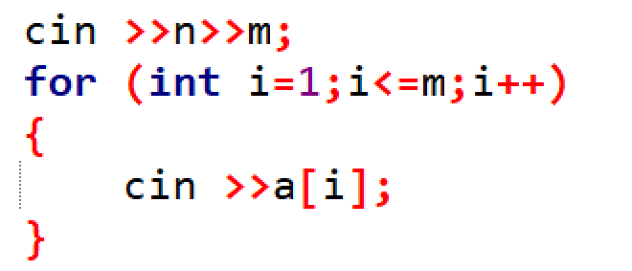
算法分析-模拟接水过程
数据存储结构
一维数组a[101]
接水龙头
数据处理
M个人依次接水
初始化水龙头
查找最小值
排队接水
查找最大值

Slide 13
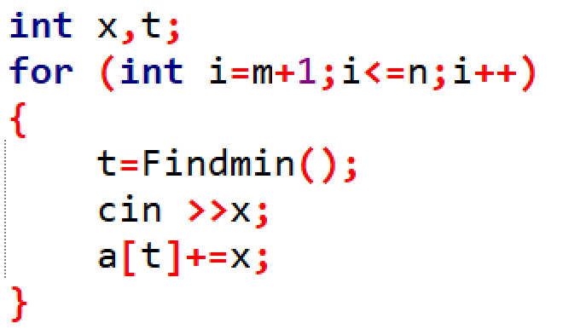
算法分析-模拟接水过程
数据存储结构
一维数组a[101]
接水龙头
数据处理
M个人依次接水
初始化水龙头
查找最小值
排队接水
查找最大值

Slide 14
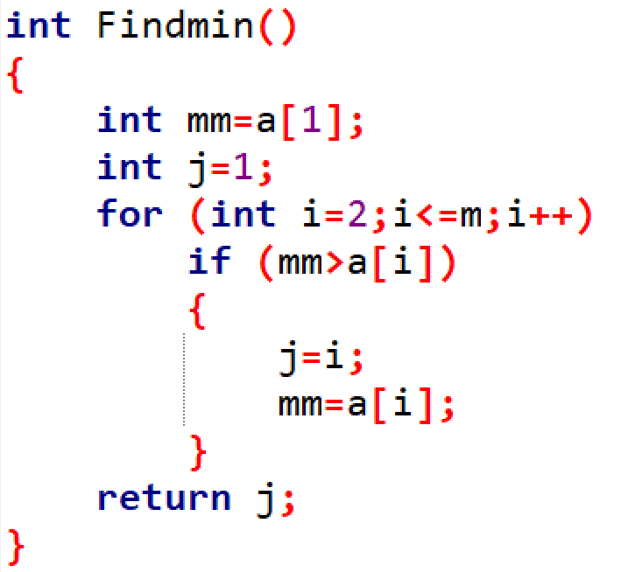
算法分析-模拟接水过程
数据存储结构
一维数组a[101]
接水龙头
数据处理
M个人依次接水
初始化水龙头
查找最小值
排队接水
查找最大值

Slide 15
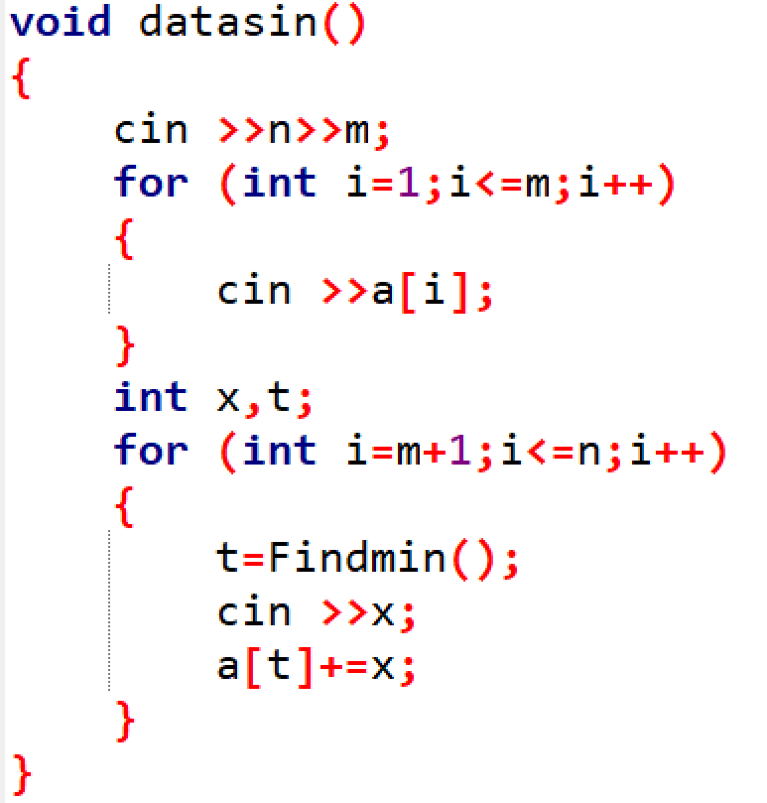
算法分析-模拟接水过程
数据存储结构
一维数组a[101]
接水龙头
数据处理
M个人依次接水
初始化水龙头
查找最小值
排队接水
查找最大值

Slide 16
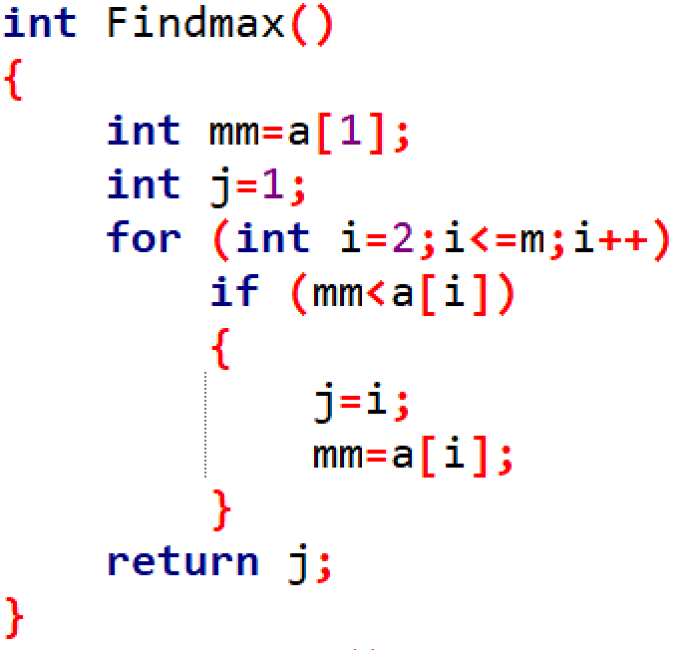
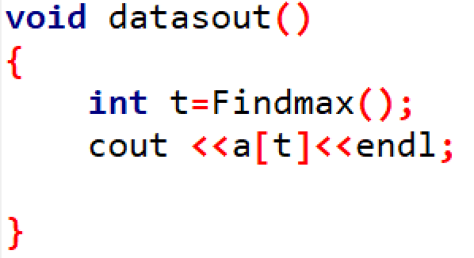
算法分析-模拟接水过程
数据存储结构
数据处理
查找最小值
排队接水
查找最大值并输出

Slide 17
白细胞计数
【描述】
医院采样了某临床病例治疗期间的白细胞数量样本n份，用于分析某种新抗生素对该病例的治疗效果。为了降低分析误差，要先从这n份样本中去除一个数值最大的 样本和一个数值最小的样本，然后将剩余n-2个有效样本的平均值作为分析指标。同时，为了观察该抗生素的疗效是否稳定，还要给出该平均值的误差，即所有有效样本（即不包括已扣除的两个样本）与该平均值之差的绝对值的最大值。
现在请你编写程序，根据提供的n个样本值，计算出该病例的平均白细胞数量和对应的误差。
【输入】
输入的第一行是一个正整数n（2 < n <= 300），表明共有n个样本。
以下共有n行，每行为一个浮点数，为对应的白细胞数量，其单位为10^9/L。数与数之间以一个空格分开。
【输出】
输出为两个浮点数，中间以一个空格分开。分别为平均白细胞数量和对应的误差，单位也是10^9/L。计算结果需保留到小数点后2位。

Slide 18
算法分析
求和
求和结果减去最大值和最小值
求平均值
用平均值替换最大值和最小值
求原始数据与平均值的差值，并记录最大值。

Slide 19
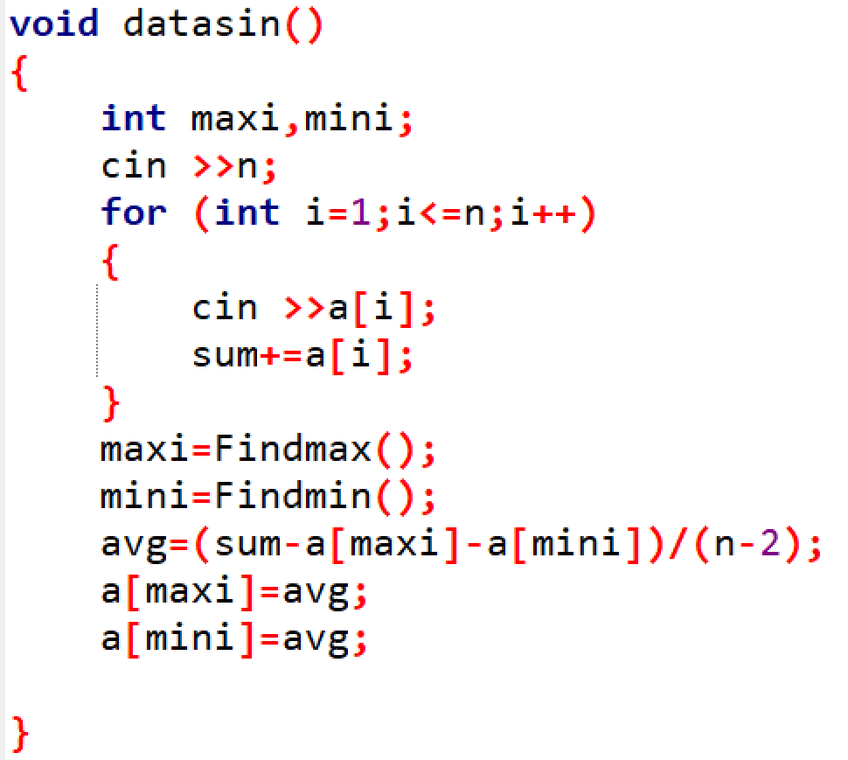
白细胞计数
【样例输入】
5
12.0
13.0
11.0
9.0
10.0
【样例输出】
11.00 1.00

Slide 20
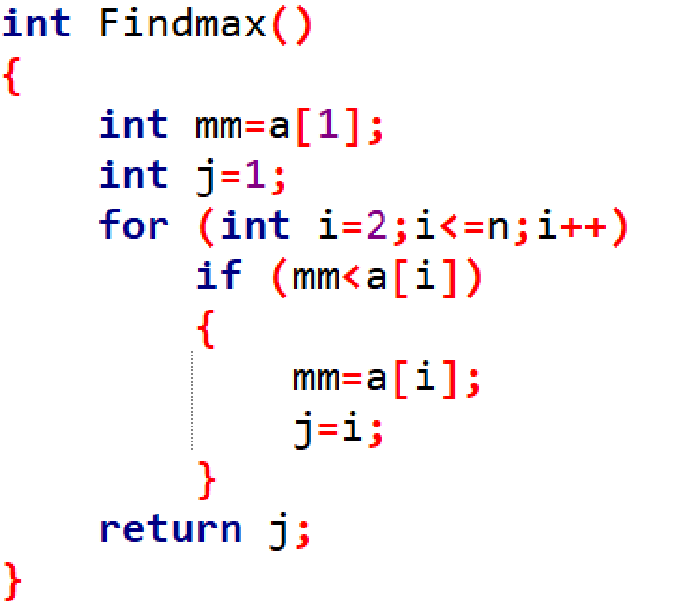
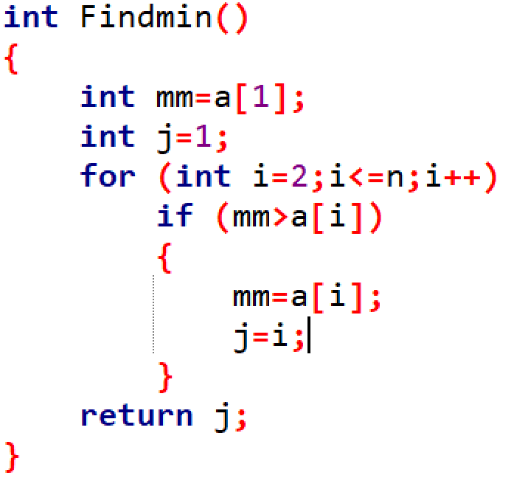
查找

Slide 21
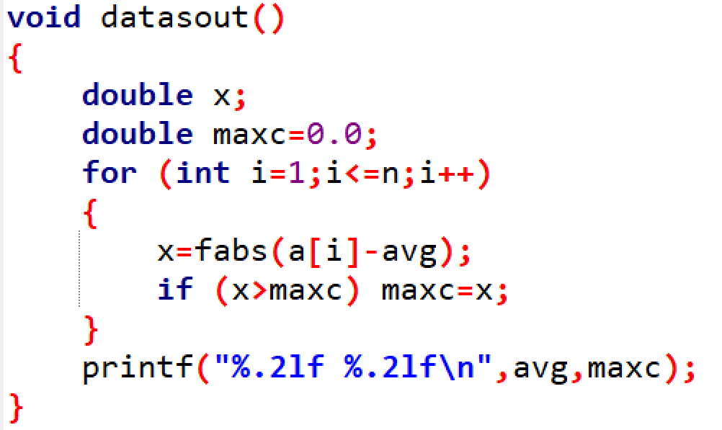
输出

